Slide 1
Deti nás môžu naučiť dôležité veci:
1.Byť šťastní bez dôvodu
2.Byť neustále zvedaví
3. Vytrvalo za niečo bojovať

Slide 2
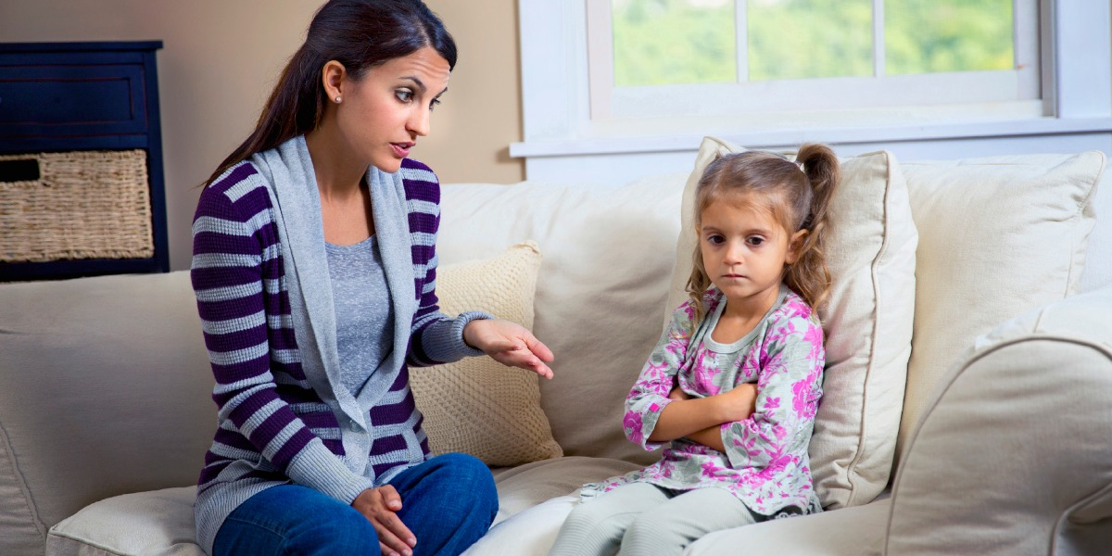
Nastaviť hranice

Slide 3
Chce to rôzne dlhý čas kým dieťa akceptuje rôzne pravidlá
Pravidlá naučia dieťa vychádzať s ľuďmi vo svojom okolí, vážiť si svoje i cudzie zdravie a dajú dieťaťu dôležitý pocit bezpečia
Zodpovednosť: jej odovzdávanie a vyžadovanie by malo začať vo veku keď má dostatočnú slovnú zásobu to sa deje približne vo veku 3 rokov

Slide 4
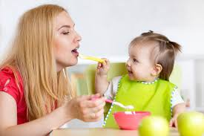
Rutina a režim

Slide 5
Deti sa učia veľa vecí ktoré sú pre ne nové ako sa stať priateľom, byť obľúbený ako sa ovládať, rozpoznať seba samých...
Režim alebo rutina pomáha deťom žiť s pocitom bezpečia, lebo dokážu predvídať čo ich čaká
Čím viac predvídateľných vecí v živote majú tým dokážu lepšie na udalosti reagovať

Slide 6
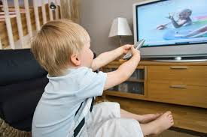
Limit na čas pred obrazovkou

Slide 7
Neprimerané množstvo času stráveného pred obrazovkami má na deti negatívne dopady
Nedostatok spánku, obezita problémy so správaním, narúšanie vzťahu s rodičmi a kamarátmi

Slide 8
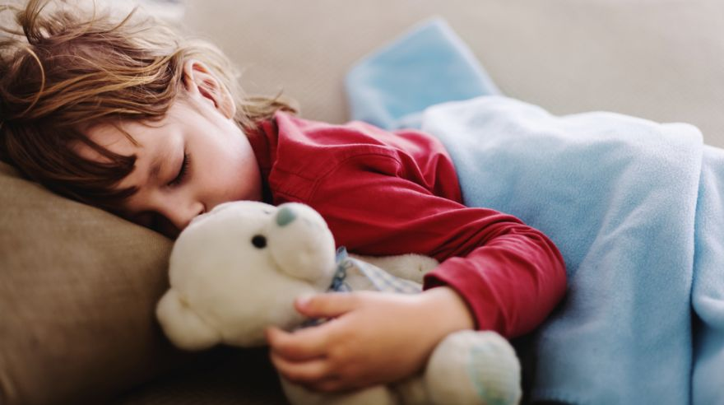
Skoro do postele

Slide 9
Počas spánku sa regeneruje celé telo, liečime sa, triedime svoje myšlienky a posilňujeme pamäť
Ak má dieťa málo spánku klesá jeho sústredenie a schopnosť pokojne riešiť situácie

Slide 10
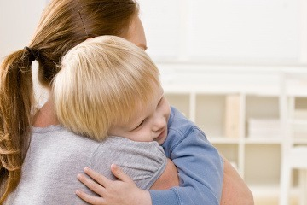
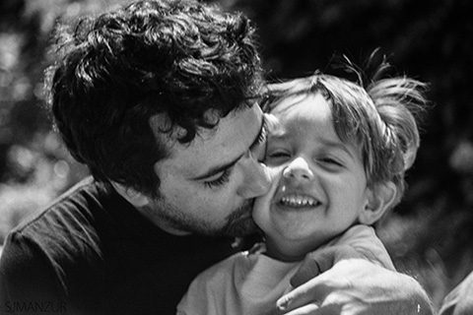
Objímanie

Slide 11
Denne vraj potrebujeme 4 objatia, aby sme prežili 8 objatí aby sme dokázali fungovať a 12 objatí aby sme mohli rásť.
Štúdie ukazujú, že objatie má terapeutické účinky
Fyzickým kontaktom- pohladenie, objatie sa učia deti chápať ako prejaviť city, čo je vhodné a čo nie, kde sa nachádza osobná zóna každého z nás

Slide 12
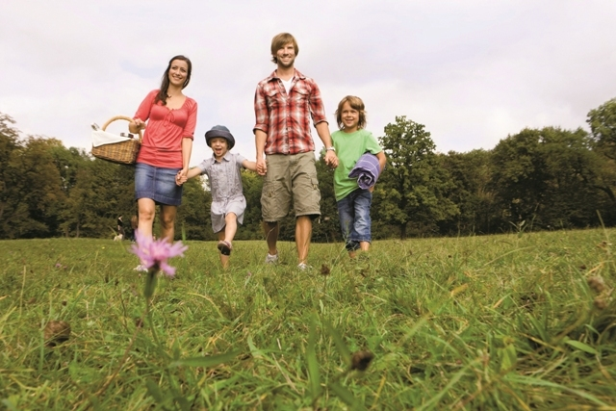
Tráviť čas vonku

Slide 13
Aktívna hra vonku je to najlepšie a najprirodzenejšie čo dieťa rozvíja už od útleho veku.
Je zistené, že nedostatočný kontakt s prírodou spôsobuje u detí poruchy správania, rednutie kostí alergie a zvýšený stres

Slide 14
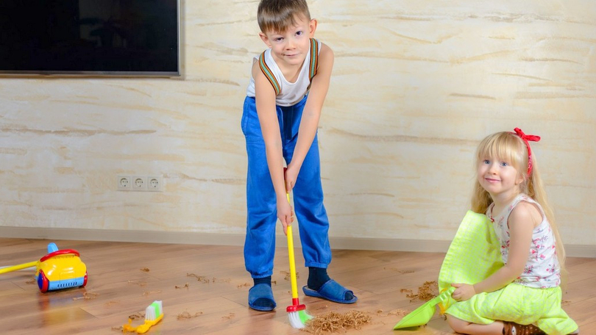
Domáce práce

Slide 15
Domáce práce učia deti sebaovládaniu, samostatnosti a zodpovednosti nie len za seba samého ale aj za svoje okolie
Buďte pri spoločnej práci pozitívne naladený chváľte dieťa aj za maličkosti
Nebuďte puntičkári, je jasné že dieťa nedokáže danú činnosť urobiť tak dobre ako dospelý ale dôležitá je snaha
Dieťa nemusí dostávať žiadne odmeny aby sa naučilo byť zodpovedné. Deti reagujú rovnako na pochvalu ako na odmenu. Deti odmeňte len za úlohy ktoré sú nad rámec vášho očakávania.

Slide 16
Ak chcete mať múdre deti čítajte im rozprávky ak chcete, aby boli ešte múdrejšie čítajte im viac rozprávok, pretože rozprávky deťom nehovoria o tom , že draci existujú, to oni už dávno vedia. Rozprávky deťom hovoria, že draci sa dajú poraziť.

Slide 17


